Slide 1
Sistemas embarcados aplicados I – App Android e IOS
Prof. Dr. Dalton Vidor

Slide 2
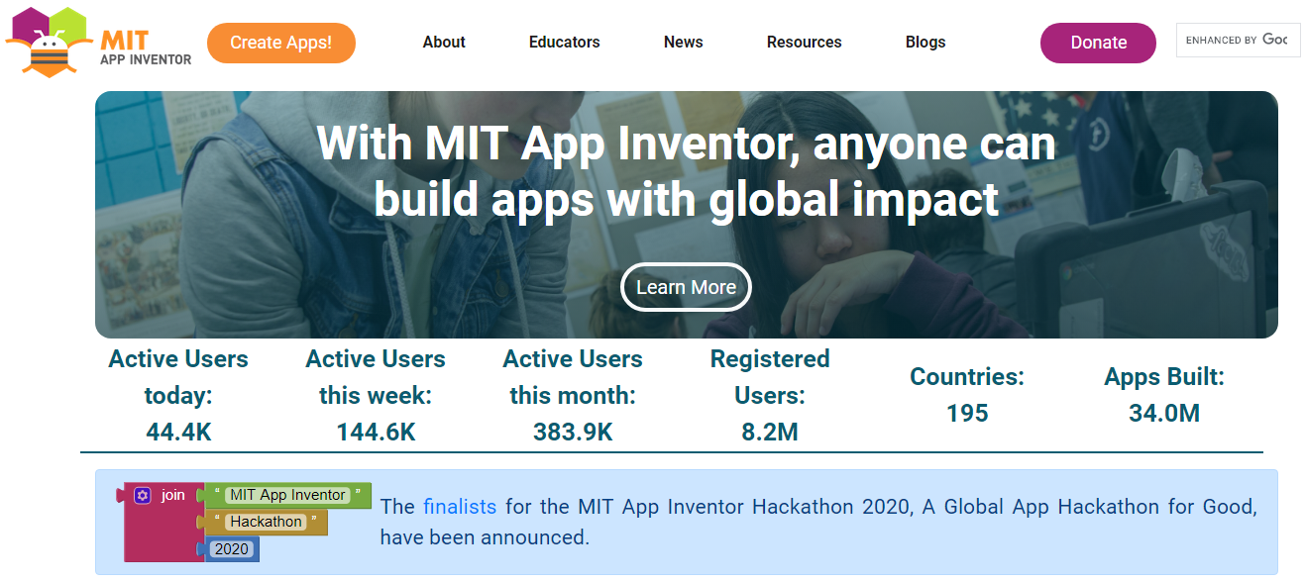
Softwares e sites:
https://appinventor.mit.edu/
Somente Android

Slide 3
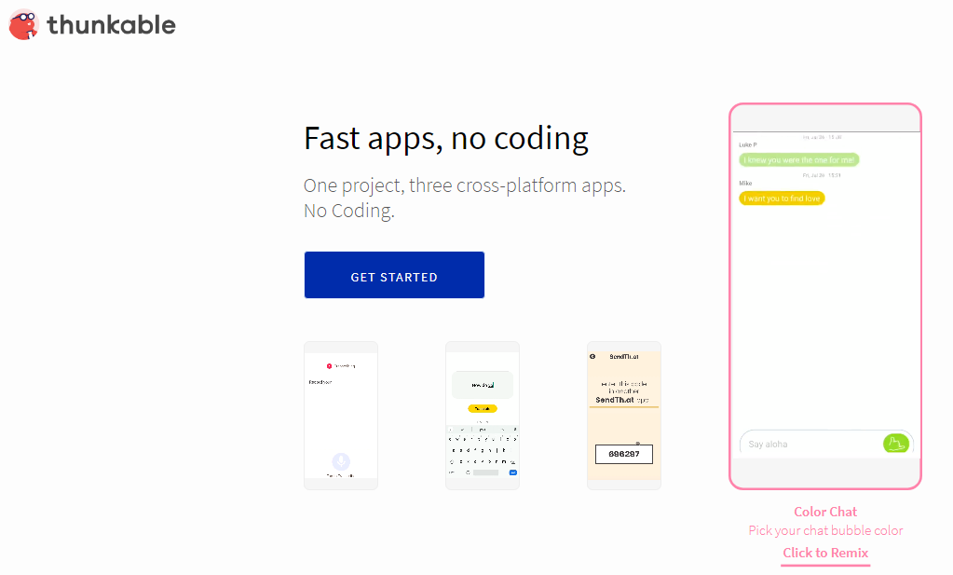
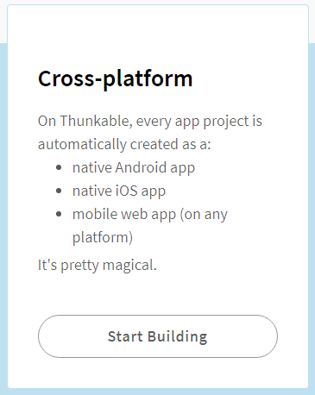
Softwares e sites:
https://thunkable.com/#/
Android e IOS

Slide 4
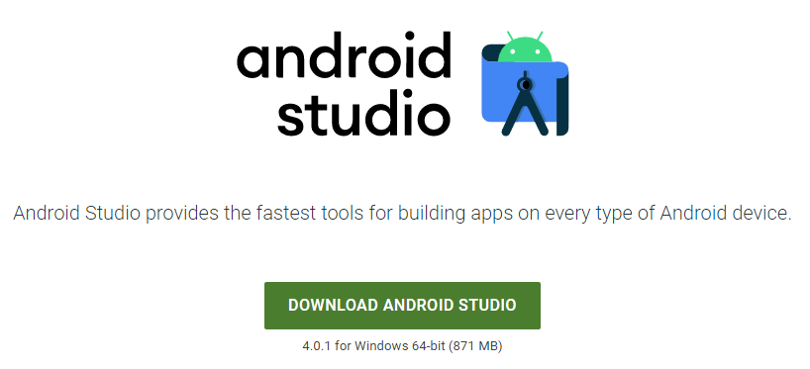
Softwares e sites:
https://developer.android.com/studio
Android

Slide 5
Softwares e sites:
Xamarin → Android, IOS e Windows
Xcode
Swift
IOS SDK
Outros

Slide 6
APP para IOT → APP INVENTOR MIT → APP 01:
Front-End → telas do usuário
O visual do Front-End é o cartão de visitas do App com o usuário.
Telas bonitas, com harmonia de cores, tamanhos, formas e fáceis de navegar auxiliam na boa receptividade e utilização.
Back-End → programa que executa funções sem que o usuário tenha a visualização.
O App deve funcionar conforme indicado (aplicação), sem travar e sem problemas (bugs) que prejudiquem a funcionalidade.

Slide 7
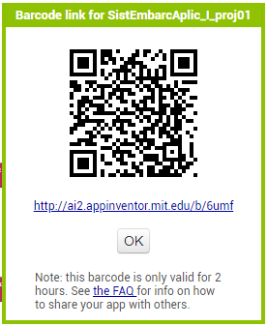
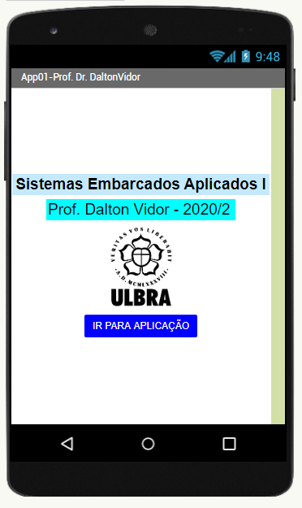
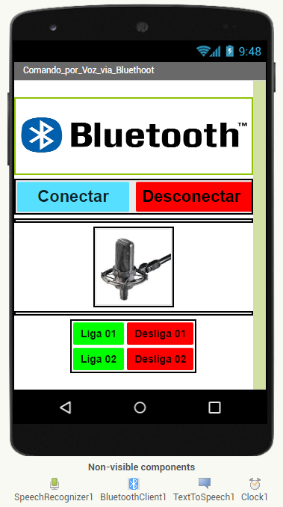
APP para IOT → APP INVENTOR MIT → APP 01:
Desenvolvido no MIT APP INVENTOR
screen1 Comando_por_Voz_via_Bluethoot

Slide 8
APP para IOT → APP INVENTOR MIT → APP 01:
Desenvolvido no MIT APP INVENTOR → Front-End
screen1
Label – Título
Label – Disciplina
Image – Logo da Ulbra
Button – Botao Bluethoot

Slide 9
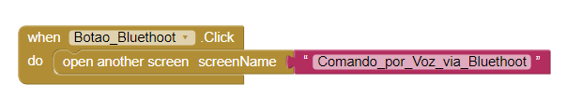
APP para IOT → APP INVENTOR MIT → APP 01:
Desenvolvido no MIT APP INVENTOR → Back-End
screen1
Mostra a tela inicial e a tecla abre a outra tela
Os Apps sempre tem a tela “screen1” que é a tela padrão de entgrada

Slide 10
APP para IOT → APP INVENTOR MIT → APP 01:
Desenvolvido no MIT APP INVENTOR → Front-End Comando_por_Voz_via_Bluethoot
HorizontalArrangement – caixa onde fica a imagem Bluethoot
Imagem Bluethoot
HorizontalArrangement – caixa onde ficam os botões de escolha
ListPicker – com o texto de conectar, mas lista as conexões
Button – Botão desconectar
Button – Botão com imagem para abrir reconhecimento de voz
TableArrangement – Para organizar os 4 botões
SpeechRecognizer – para reconhecimento de voz
BluethootCliente – para realizar a conexão bluethoot
TextToSpeech – para ler/verbalizar os textos
Clock – para dar um tempo antes de observar bluethoot

Slide 11
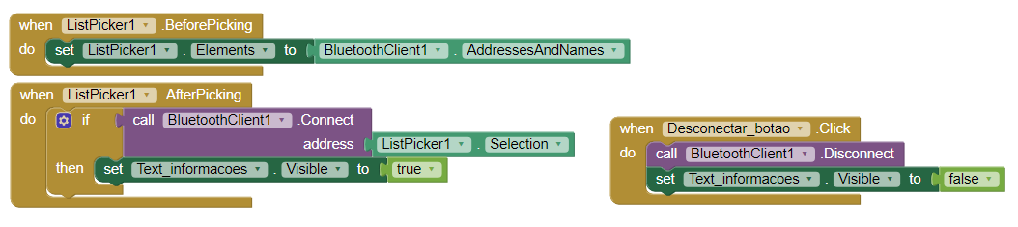
APP para IOT → APP INVENTOR MIT → APP 01:
Desenvolvido no MIT APP INVENTOR → Back-End Comando_por_Voz_via_Bluethoot
O ListPicker é a tecla “Conectar”.
BeforePicking – antes de selecionar – faz com que os elementos da lista de seleção sejam os endereços Bluethoot percebidos
AfterPicking – depois de selecionar – faz com que o dispositivo se conecte ao endereço selecionado
Ao “clicar” no botão “Desconectar” – Desconecta o bluethoot e some com a linha que mostra o texto do reconhecimento de voz

Slide 12
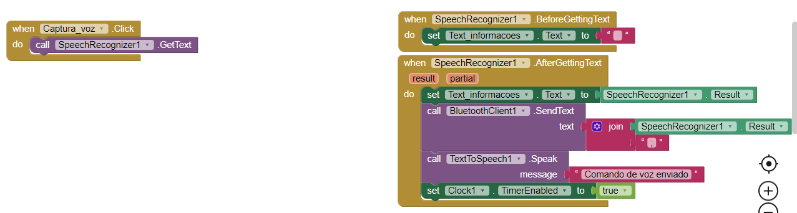
APP para IOT → APP INVENTOR MIT → APP 01:
Desenvolvido no MIT APP INVENTOR → Back-End Comando_por_Voz_via_Bluethoot
Ao “clicar” no botão com a figura de um microfone – Abre o reconhecimento de voz para capturar a fala
BeforeGettingText – antes de capturar a fala, limpa as informações anteriores
AfterGettingText – depois de capturar a fala, envia o texto capturado adicionado ao caractere de terminação (;) ao bluethoot e o texto “comando de voz enviado” ao leitor de texto e ainda habilita o visualizador de texto capturado.

Slide 13
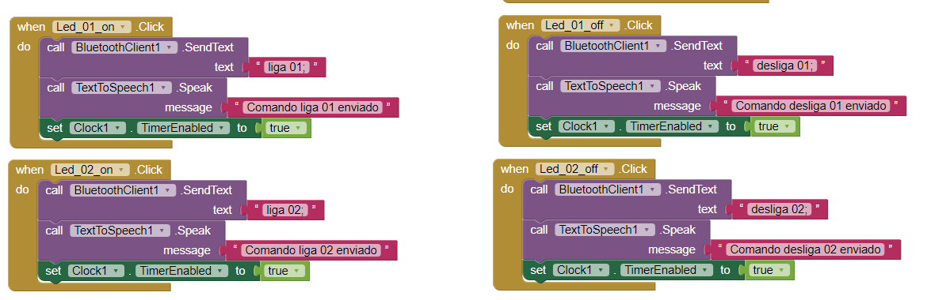
APP para IOT → APP INVENTOR MIT → APP 01:
Desenvolvido no MIT APP INVENTOR → Back-End Comando_por_Voz_via_Bluethoot
Ao “clicar” em qualquer uma das 4 teclas – envia ao bluethoot o respectivo comando adicionado do caractere terminador (;) e envia um texto a ser verbalizado para o dispositivo de fala.
Além disso, habilita o clock (relógio) que espera um tempo para receber os dados pelo bluethoot

Slide 14
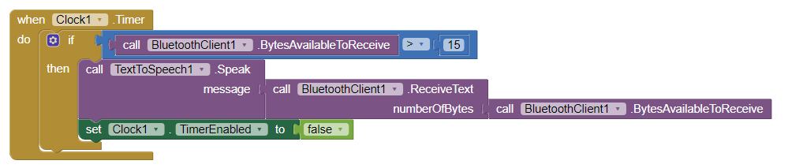
APP para IOT → APP INVENTOR MIT → APP 01:
Desenvolvido no MIT APP INVENTOR → Back-End Comando_por_Voz_via_Bluethoot
Após o tempo de espera do clock ainda testa se chegaram mais de 15 caracteres. As mensagens tem mais de 15 caracteres então se espera ao menos 15 para depois encaminhá-las ao verbalizador de texto.
Após verbalizar, desliga o clock para não repetir as mensagens

Slide 15
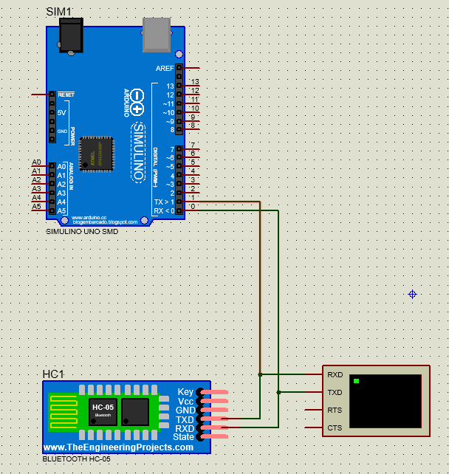
APP para IOT → ARDUINO:
Circuito – Conexão do HC-05 – conversor Bluethoot para serial

Slide 16
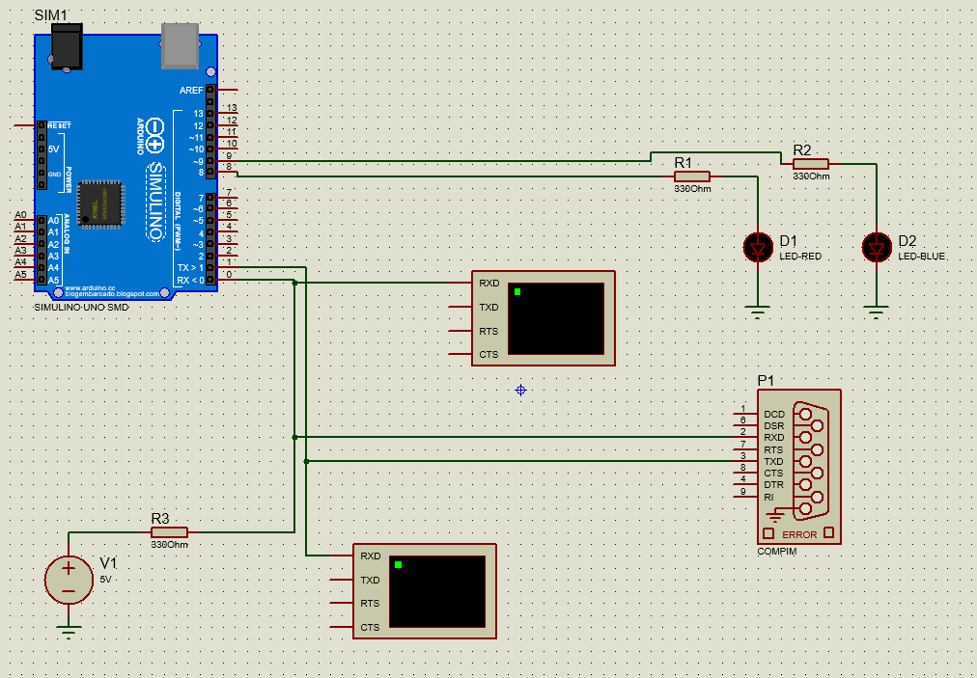
APP para IOT → ARDUINO:
Circuito – Opção realizada para utilizar o computador como dispositivo de saída (HOST ou hospedeiro – o dispositivo mestre que reconhece os outros quando estes se conectam).
Leds que são as duas saídas.
Monitores da entrada e saída serial para avaliar caracteres trocados entre os dispositivos

Slide 17
APP para IOT → ARDUINO → Código:
Inicialização:
// Buffer para armazenar caracteres da porta serial e testar mensagem - Prof. Dr. Dalton Vidor
# define S01 8
# define S02 9
String Palavra;
void setup() {
Serial.begin(9600);
Serial.println("Bluethoot Conectado");
pinMode(S01, OUTPUT);
pinMode(S02, OUTPUT);
}

Slide 18
APP para IOT → ARDUINO → Código:
void loop() {
while (Serial.available() > 0)
{
char char_recebido = Serial.read();
if (char_recebido == ';’) {
********* aqui tem mais Código do teste de palavras *****
Palavra += char_recebido;
if (char_recebido == ';’)
{
Palavra = ""; }
}
}
Agrupa caracteres enquanto não receber o caractere terminador (;).

Slide 19
APP para IOT → ARDUINO → Código:
if(Palavra == "liga 01"){ // teste do liga 01
digitalWrite(S01, HIGH);
delay(5000); // espera o celular falar que enviou
Serial.println("liga 01 executado");
}
if(Palavra == "desliga 01"){ // teste do desliga 01
digitalWrite(S01, LOW);
delay(5000); // espera o celular falar que enviou
Serial.println("desliga 01 executado");
}
if(Palavra == "liga 02"){ // teste do liga 02
digitalWrite(S02, HIGH);
delay(5000); // espera o celular falar que enviou
Serial.println("liga 02 executado");
}
if(Palavra == "desliga 02"){ // teste do desliga 02
digitalWrite(S02, LOW);
delay(5000); // espera o celular falar que enviou
Serial.println("desliga 02 executado");
}
Compara as palavras obtidas com as mensagens esperadas para comandar as saídas.
Comanda a saída se a mensagem confere.
Espera 5 segundos para a verbalização de outra mensagem no celular.
Envia mensagem a para verbalização da ação realizada.

Slide 20
APP para IOT → APP 01:
Mais saídas podem ser facilmente adicionadas com novas mensagens avaliadas.
Informações de sensores podem ser enviadas e tratadas no App Android para gerar informações de tela como temperatura e umidade. Neste caso o retorno da mensagem via Clock pode ser testado e apresentado em local adequado.
As grandes temporizações e mensagens foram propostas para prover o tempo de verbalização e para que a fala do usuário seja reconhecida. A acentuação frequentemente não é enviada de forma correta pela serial. É prudente não utilizar palavras acentuadas ou com “ç”. O melhor é testar os caracteres trocados nos monitores e avaliar a palavra e seus caracteres enviados.

